Slide 1



Python 프로그래밍
한상훈 강사
2024.07.08 ~ 2024.0712 강의 내용 정리
by 두진 박

Slide 2

강의 목차
1
PythonProgramming Day1 / 2024.07.08(월)
파이썬 기본 문법, 실습 : 순서도 ⬄ 코드구현
2
PythonProgramming Day2 / 2024.07.09(화)
파이썬 컬렉션
3
PythonProgramming Day3 / 2024.07.10(수)
리스트, 내장함수 직접구현과제(find, split 등)
4
PythonProgramming Day4 / 2024.07.11(목)
딕셔너리, 실습(구구단, 유클리드거리, 문자비교함수 구현)
5
PythonProgramming Day5 / 2024.07.12(금)
코랩 ⬄ 구글드라이브 연동, 파일 입/출력
실습(파일 데이터 가공)

Slide 3
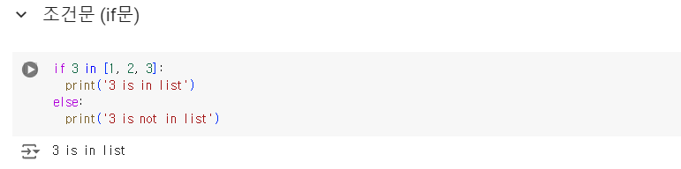
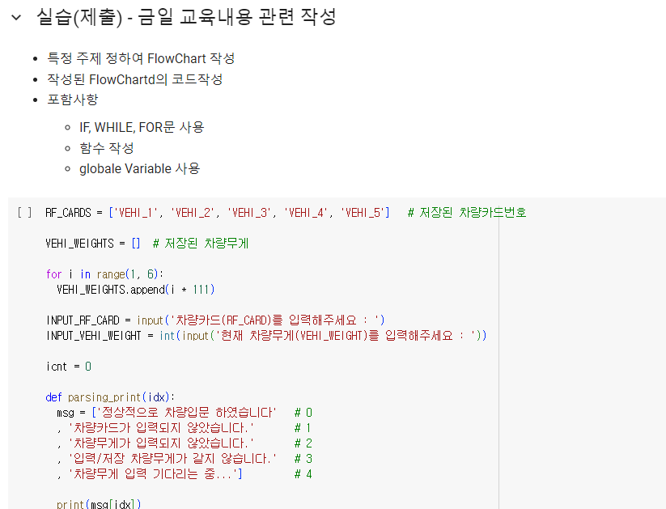
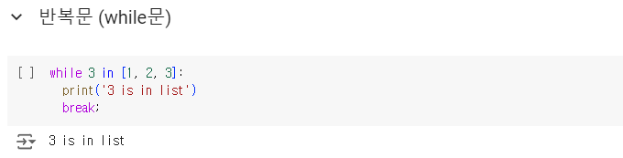
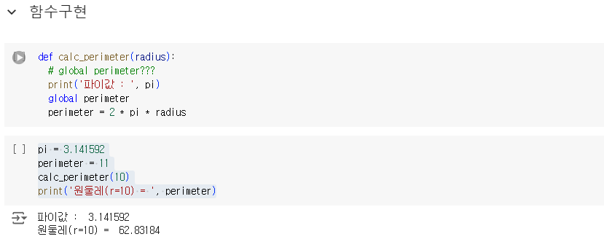
강의 내용
1
PythonProgramming Day1 / 2024.07.08(월)

Slide 4
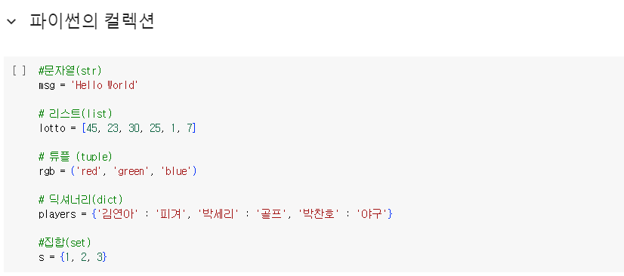
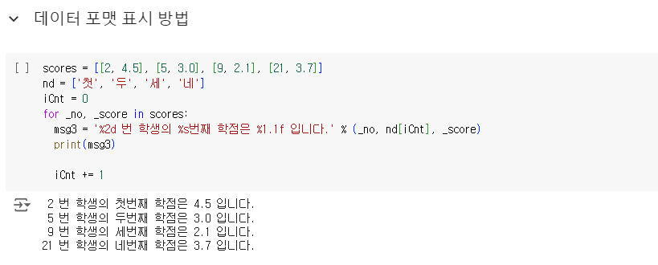
강의 내용
2
PythonProgramming Day2 / 2024.07.09(화)

Slide 5
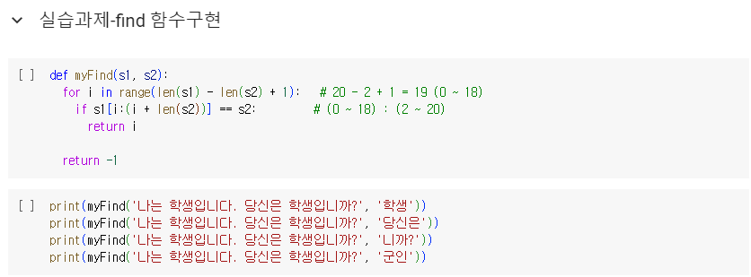
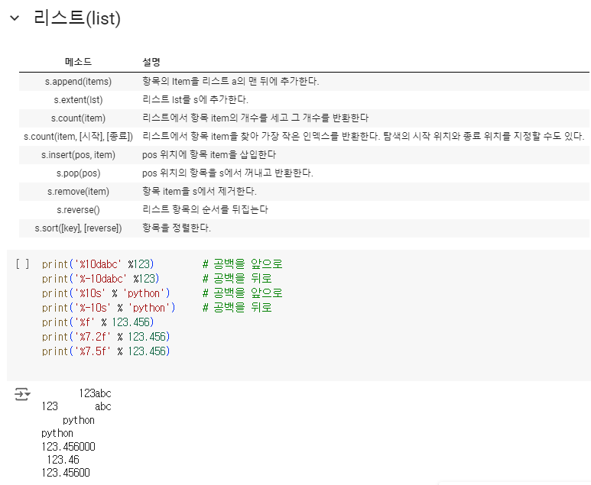
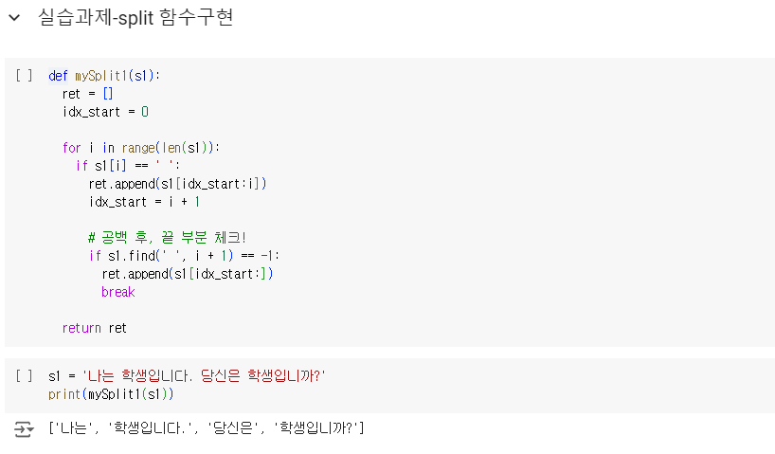
강의 내용
3
PythonProgramming Day3 / 2024.07.10(수)

Slide 6
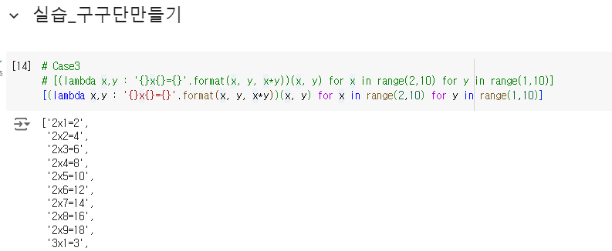
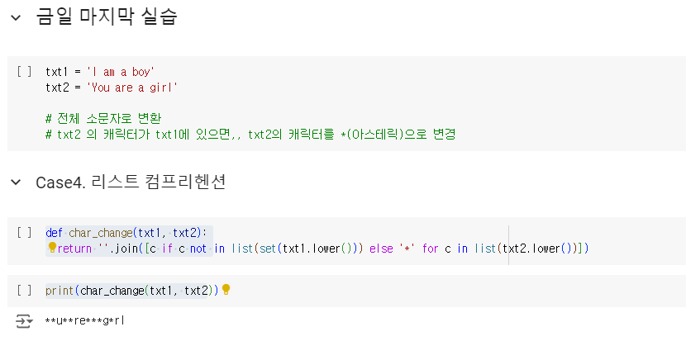
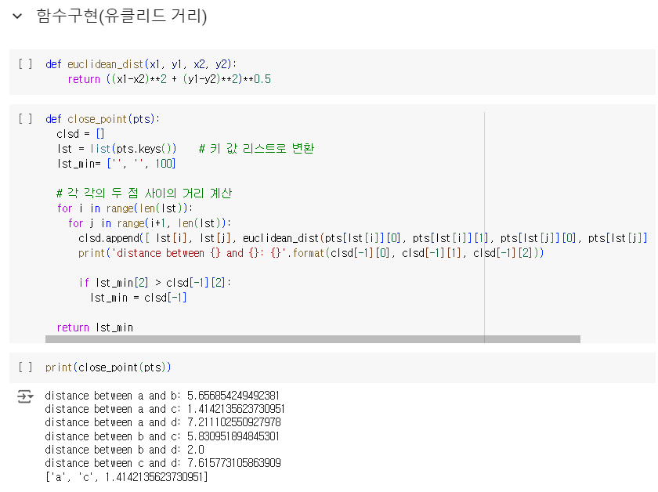
강의 내용
4
PythonProgramming Day4 / 2024.07.11(목)

Slide 7
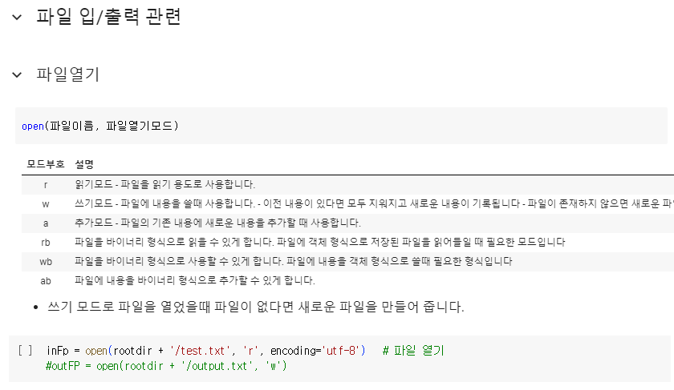
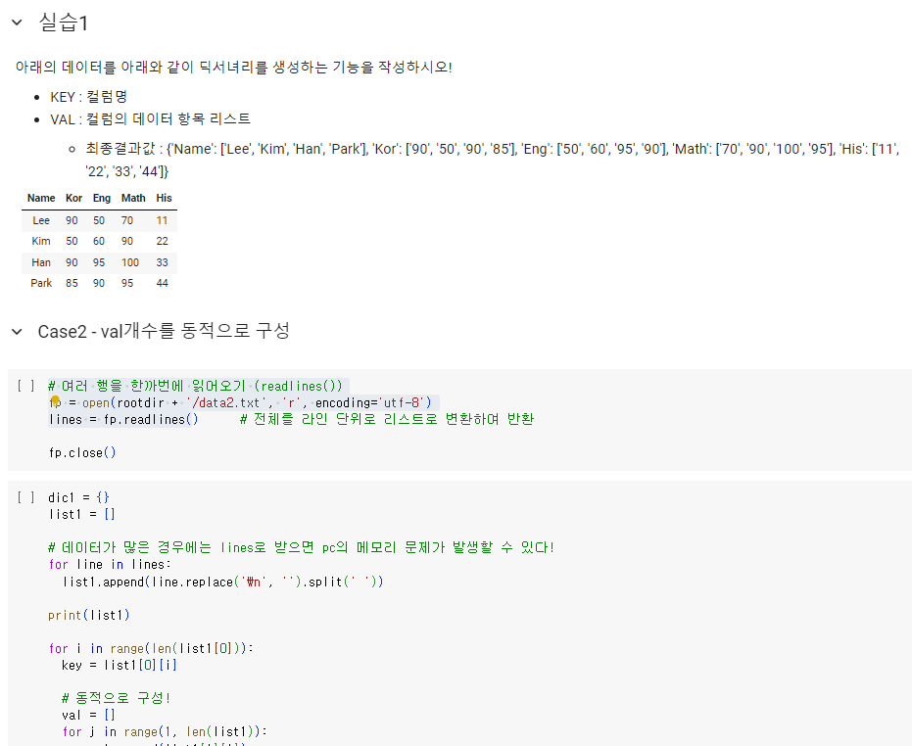
강의 내용
5
PythonProgramming Day4 / 2024.07.12(금)

Slide 8
코랩(Colab) 소스
1
PythonProgramming Day1 ~ 5
링크

Slide 9
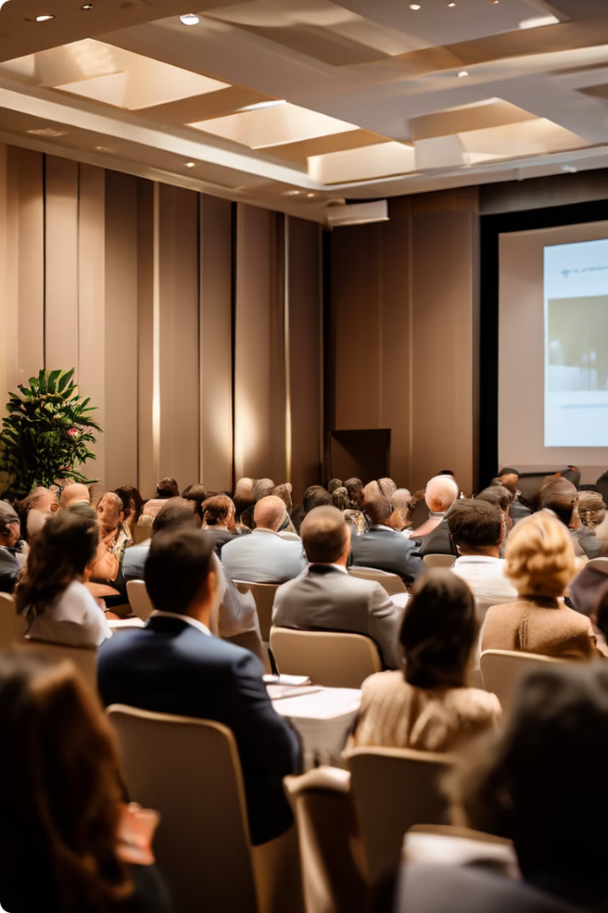
감사합니다.

